Slide 1
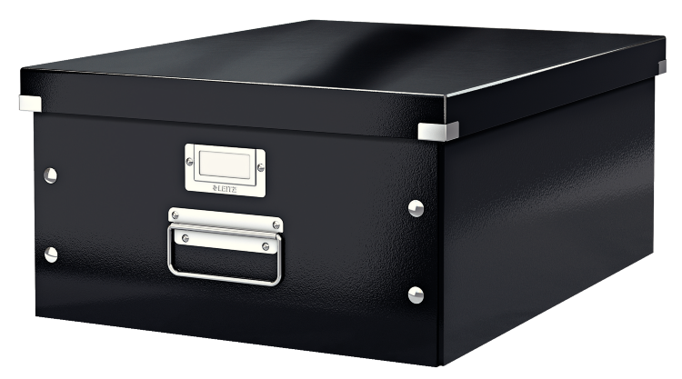

Slide 3
Тема урока: Банковская карта

Slide 4
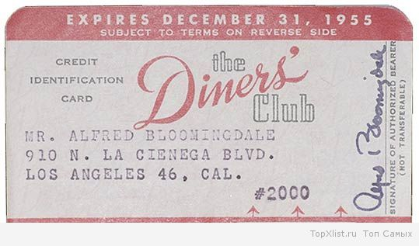
История развития банковской карты
Картонные карты

Slide 5
История развития банковской карты
Металлические карты

Slide 6
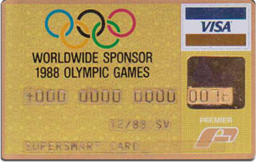
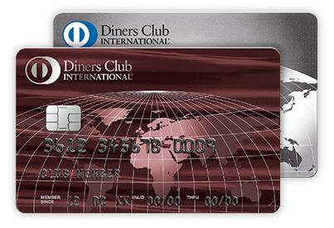
История развития банковской карты
Первые карты нашей страны

Slide 7
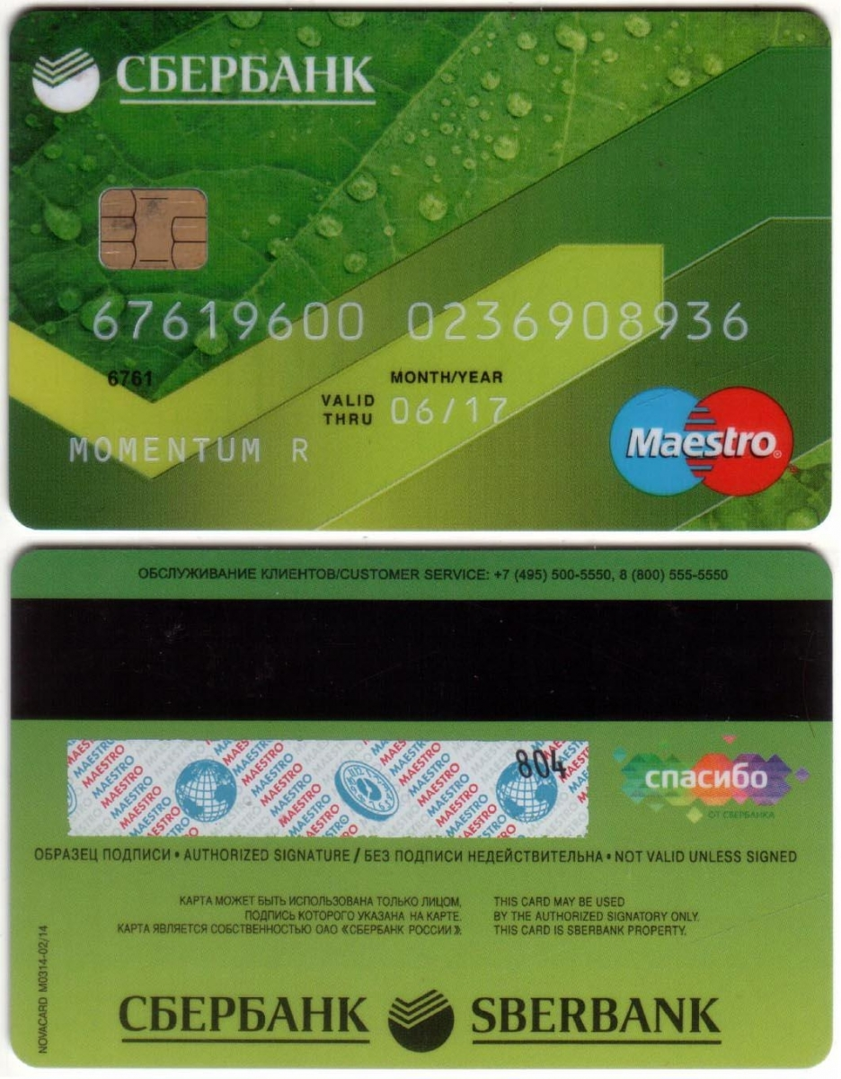
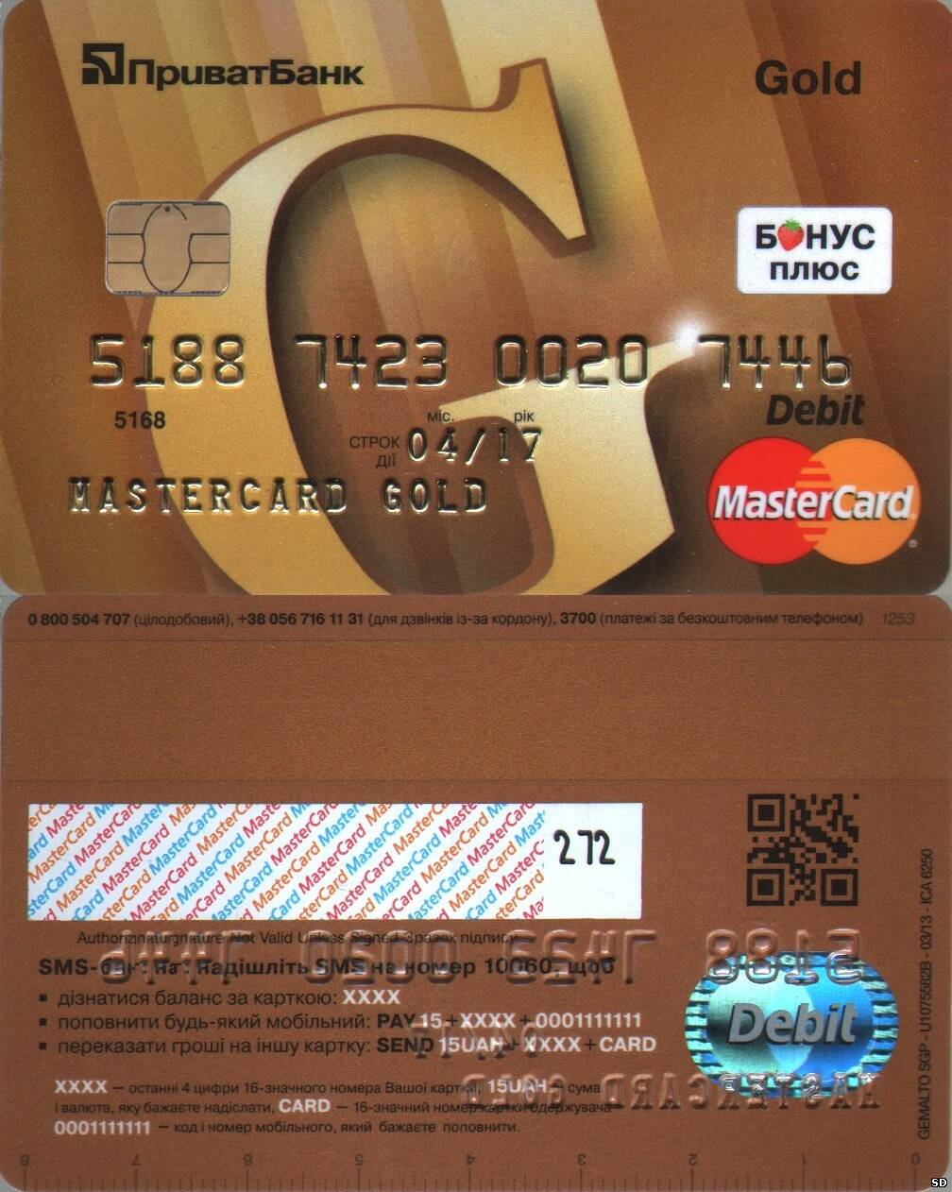
История развития банковской карты
Современные карты

Slide 9
Может ли ребенок иметь банковскую карту?

Slide 10
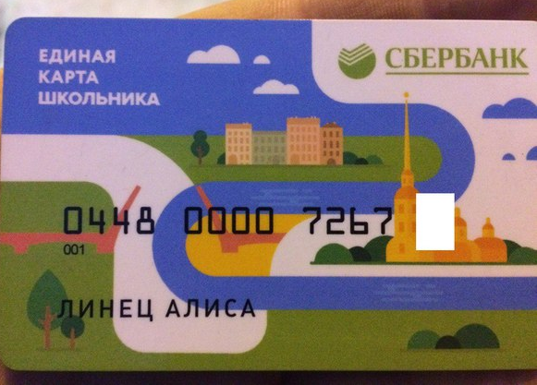
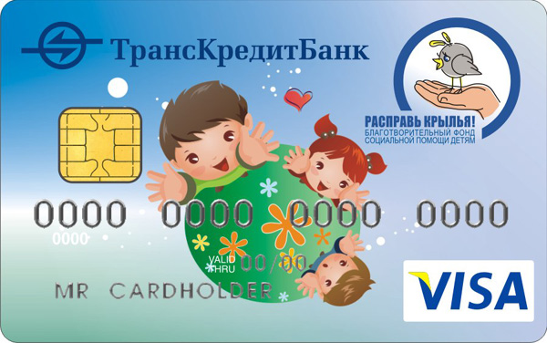
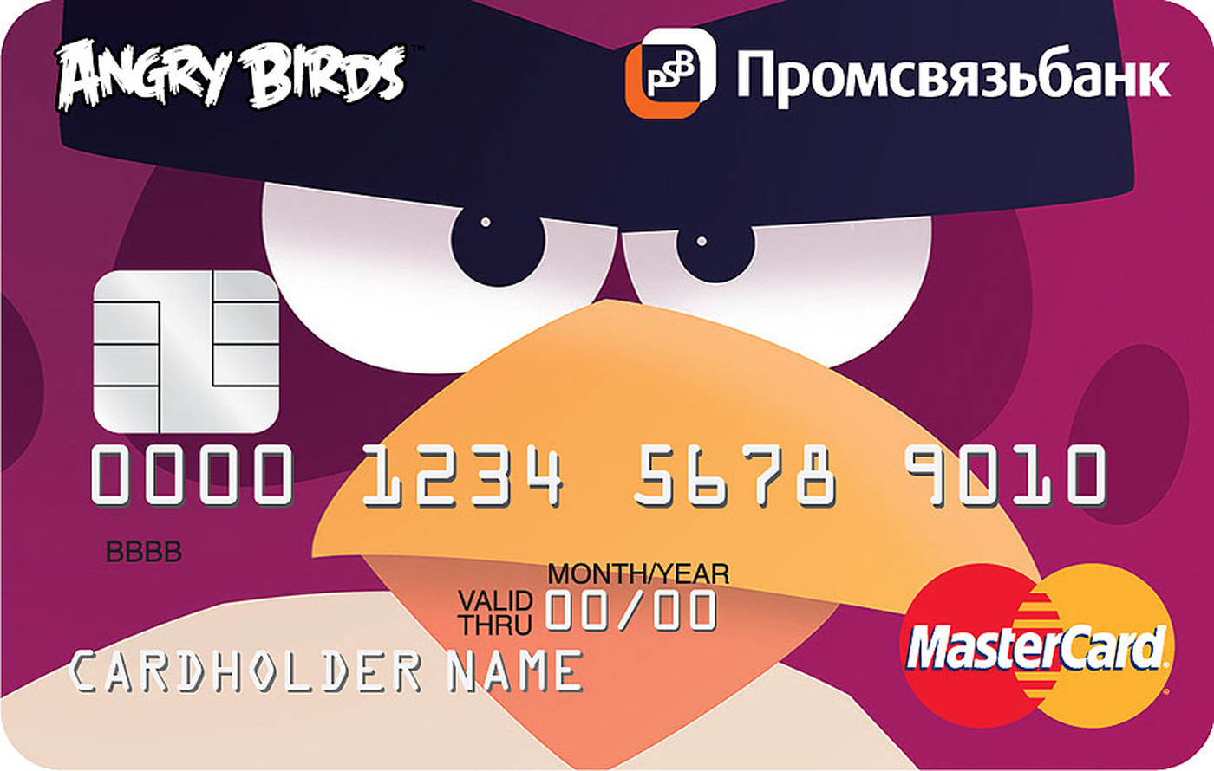

Slide 11
Где можно найти необходимую информацию?
С какого возраста можно владеть банковской картой?
Достоинства и недостатки карт разных банков

Slide 12
Правила безопасного использования банковских карт
Помнить, что карта и ПИН-код – это ключ к счету клиента.
Карту нужно хранить в недоступном для посторонних лиц месте.
Не передавать карту третьим лицам (включая родственников, знакомых, сотрудников банка).
Не сообщать секретную информацию (ПИН, CVV-код, кодовое слово).

Slide 13
Не записывать ПИН на карте и не хранить вместе с картой.
Не вводить ПИН-код при посторонних лицах или в подозрительных торговых точках. Внимательно проверять на терминале сумму покупки.
Не портить карту, не хранить рядом с магнитными вещами, не ломать, не царапать.
При краже карты или утере, стоит сразу ее заблокировать.

